Slide 2
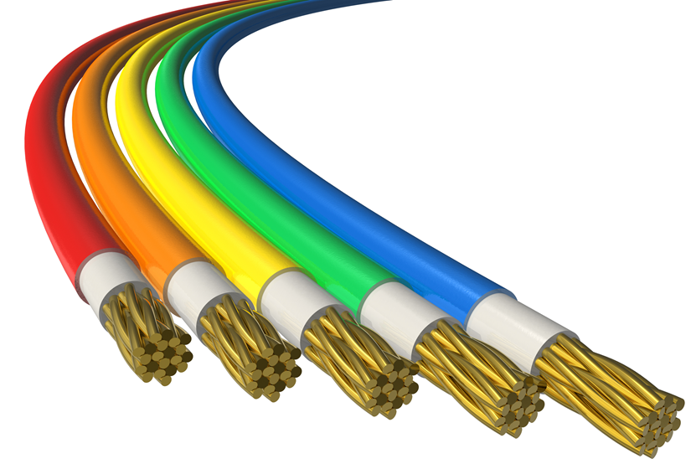
স্বাগতম

Slide 3
পরিচিতি
আবদুল মান্নান
সিনিয়র সহকারী শিক্ষক
আতাতুর্ক মডেল হাই স্কুল,
দাগনভূঞা, ফেনী।
মোবাইল : ০১৮১৬ ৮৩ ০১ ৫৫
E-mail: abdulmannanamhs@gmail.com
দশম শ্রেণি
বিষয় : পদার্থবিজ্ঞান
অধ্যায় : একাদশ
সময় : ৪৫ মিনিট
তারিখ : --/--/২০১৭ ইং

Slide 4
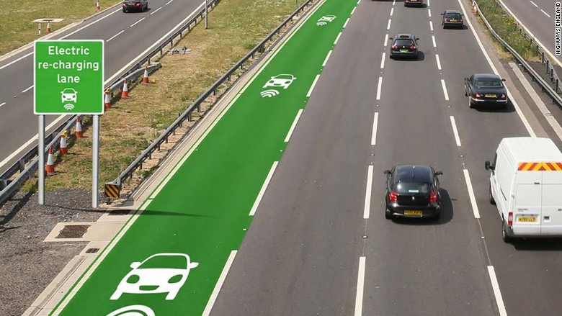
লক্ষ কর
গাড়িগুলো রাস্তায় দাঁড়িয়ে আছে কেন?
গাড়ি চলাচলে যে বাধা সৃষ্টি হচ্ছে তাকে কী বলা যেতে পারে?
রোধ

Slide 5
লক্ষ কর :
পানির গতিপথে বাধা না থাকায় অধিক পরিমাণে পানি প্রবাহিত হচ্ছে।
পানির গতিপথে বাধা থাকায় কম পরিমাণে পানি প্রবাহিত হচ্ছে।
এই বাধা পাওয়াকে কী বলা যেতে পারে?
রোধ

Slide 6
রোধ
(পরিবাহীর রোধ)

Slide 7
শিখন-ফল
 পরিবাহীর রোধ কী তা বলতে পারবে;
 রোধের নির্ভরশীলতার সূত্রগুলো ব্যাখ্যা করতে পারবে;
 বিভিন্ন পরিবাহীর ব্যবহারের ক্ষেত্র বর্ণনা করতে পারবে।

Slide 8
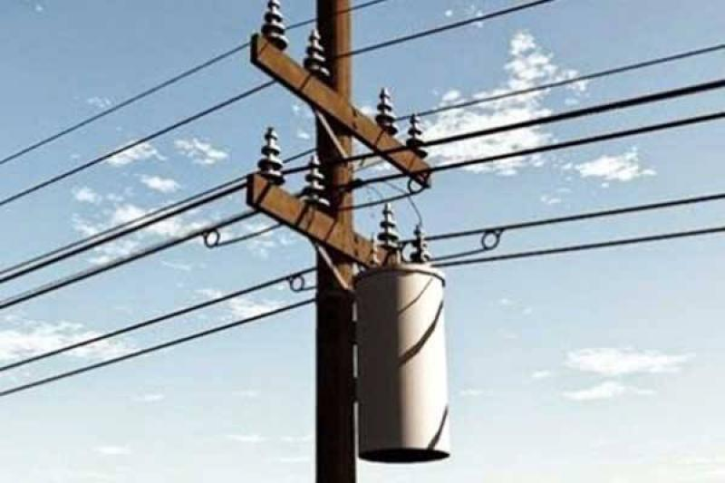
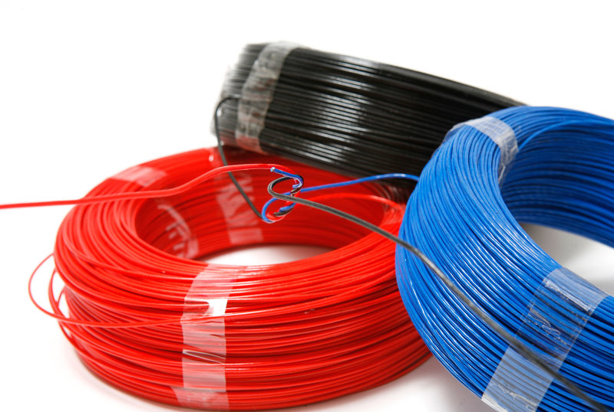
তার বা ক্যাবলগুলোর কাজ কী?
এদের মধ্য দিয়ে বিদ্যুৎ বা কারেন্ট প্রবাহিত হয়।
বিদ্যুৎ বা কারেন্ট আসলে কী?

Slide 9
e
e
প্রবাহিত ইলেকট্রন
পরমাণু
সংঘর্ষে লিপ্ত পরমাণু
পরিবাহী পদার্থ
ইলেকট্রনের প্রবাহ মানেই বিদ্যুৎ প্রবাহ ।

Slide 10
রোধ
বেশি রোধ
কম রোধ
পরিবাহীর যে ধর্মের জন্য এর মধ্য দিয়ে বিদ্যুৎ প্রবাহ বাধা প্রাপ্ত হয় তাই হল রোধ।
রোধের SI একক ওহম (™)।
Notes:
রোধের উত্তর বা ধারণা পাওয়ার জন্য শিক্ষক তার নিজের মতো করে শিক্ষার্থীদের প্রশ্ন করতে পারেন।

Slide 11
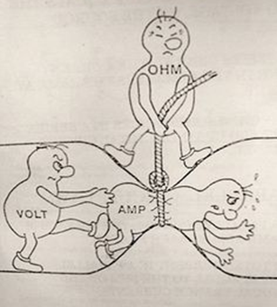
জোড়ায় কাজ 
সময় : 5 মিনিট
পাশের চিত্রটির ব্যাখ্যা দাও।
Notes:
প্রয়োজনে শিক্ষক সহযোগিতা করবেন।

Slide 12
১
পাশের চিত্রের সকল পরিবাহকের রোধ কী একই হবে?
এলুমিনিয়ামের তার। এর দৈর্ঘ্য ১৫ সে.মি. ও প্রস্থচ্ছেদের ক্ষেত্রফল ৪ বর্গসে.মি.
২
এলুমিনিয়ামের তার। এর দৈর্ঘ্য ১৩ সে.মি. ও প্রস্থচ্ছেদের ক্ষেত্রফল ৪ বর্গসে.মি.
৩
পরিবাহীর রোধ কয়টি বিষয়ের উপর নির্ভর করে তা পাশের চিত্র ও বর্ণনা হতে বলো।
এলুমিনিয়ামের তার। এর দৈর্ঘ্য ১৫ সে.মি. ও প্রস্থচ্ছেদের ক্ষেত্রফল ৭ বর্গসে.মি.
৪
তামার তার। এর দৈর্ঘ্য ১৫ সে.মি. ও প্রস্থচ্ছেদের ক্ষেত্রফল ৫ বর্গসে.মি.। তাপমাত্রা ২০ ডিগ্রি সেলসিয়াস।
৫
পরিবাহীর রোধ চারটি বিষয়ের উপর নির্ভর করে।
তামার তার। এর দৈর্ঘ্য ১৫ সে.মি. ও প্রস্থচ্ছেদের ক্ষেত্রফল ৫ বর্গসে.মি.। তাপমাত্রা ৩০ ডিগ্রি সেলসিয়াস।

Slide 13
পরিবাহীর দৈর্ঘ্য
পরিবাহীর প্রস্থচ্ছেদের ক্ষেত্রফল
রোধের নির্ভরশীলতা
পরিবাহীর উপাদান
পরিবাহীর তাপমাত্রা

Slide 14
১. পরিবাহীর দৈর্ঘ্যের সূত্র
পরিবাহী দু’টির উপাদান একই।
পরিবাহকদ্বয়ের তাপমাত্রা একই (ধরি, ${20}^{0}c)$
তাদের প্রস্থচ্ছেদের
ক্ষেত্রফল সমান।
R $∝$ L
এখানে, R = রোধ
L = পরিবাহীর দৈর্ঘ্য।

Slide 15
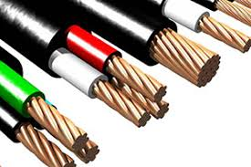
২. পরিবাহীর প্রস্থচ্ছেদের ক্ষেত্রফলের সূত্র
১। পরিবাহক
□ পরিবাহী দু’টির উপাদান একই।
□ তাদের দৈর্ঘ‌্য সমান।
□ পরিবাহকদ্বয়ের তাপমাত্রাও
একই (ধরি, ${30}^{0}c)$.
২। পরিবাহক
R $∝$ $\frac{1}{A}$
এখানে, R = রোধ
A = পরিবাহীর প্রস্থচ্ছেদের ক্ষেত্রফল
Notes:
শিক্ষক প্রয়োজনীয় ব্যাখ্যা দিবেন।

Slide 16
৩. পরিবাহীর উপাদানের সূত্র
পরিবাহী দু’টির উপাদান ভিন্ন।
পরিবাহকদ্বয়ের দৈর্ঘ্য সমান।
১। তামার পরিবাহক
তাদের প্রস্থচ্ছেদের
ক্ষেত্রফল সমান।
পরিবাহকদ্বয়ের তাপমাত্রা একই (ধরি, ${30}^{0}c)$
২। এলুমিনিয়ামের পরিবাহক
পরিবাহী দু’টির রোধ কেমন হবে ?
বিভিন্ন উপাদানের পরিবাহীর রোধ বিভিন্ন।

Slide 17
৪. পরিবাহীর তাপমাত্রার সূত্র
তাপমাত্রা ${30}^{0}c$
রোধ কম
পরিবাহকগুলোর
দৈর্ঘ্য সমান
তামার তার
তুলনামূলক রোধ
তাপমাত্রা ${50}^{0}c$
রোধ বেশি
রোধ কম
তাপমাত্রা ${30}^{0}c$
রোধ তামার চেয়ে বেশি
তুলনামূলক রোধ
এলুমিনিয়াম তার
রোধ বেশি
তাপমাত্রা ${50}^{0}c$
দৈর্ঘ্য ও প্রস্থচ্ছেদের ক্ষেত্রফল সমান থাকলেও তাপমাত্রা কম বেশির কারণে বিভিন্ন পরিবাহীর রোধ বিভিন্ন হয়।
Notes:
এর জন্য ব্যবহারিক ক্লাস নিলে ভালো হয়।

Slide 18
বৈদ্যুতিক হিটারে তামার তার ব্যবহার না করে নাইক্রোম তার ব্যবহার করা হয় কেন ?
নাইক্রোম তারের রোধ ও টাংস্টেন তারের রোধের মধ্যে কার রোধ বেশি ?

Slide 19
দলগত কাজ 
সময় : ৮ মিনিট
১। পরিবাহক
২। পরিবাহক
৩। পরিবাহক
◊ ১ নং চিত্রটি একটি পরিবাহক। এর দৈর্ঘ্য দ্বিগুন (২ নং চিত্র) করা হলে এবং প্রস্থচ্ছেদের ক্ষেত্রফলও দ্বিগুন (৩ নং চিত্র) করা হলে এর রোধের মানের কোনো পরিবর্তন হবে কী? গাণিতিক ব্যাখ্যা দাও।
Notes:
প্রয়োজনে শিক্ষক সহযোগিতা করবেন।

Slide 20
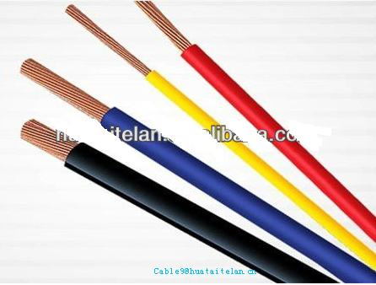
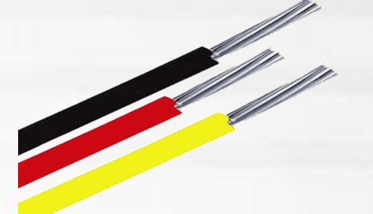
তামার তার
এলুমিনিয়ামের তার
বাসা-বাড়িতে বৈদ্যুতিক লাইনে তামা ও এলুমিনিয়াম ইত্যাদির তার (কেবল) ব্যবহৃত হয়।

Slide 21
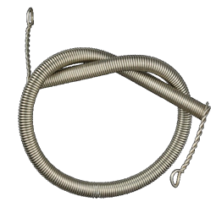
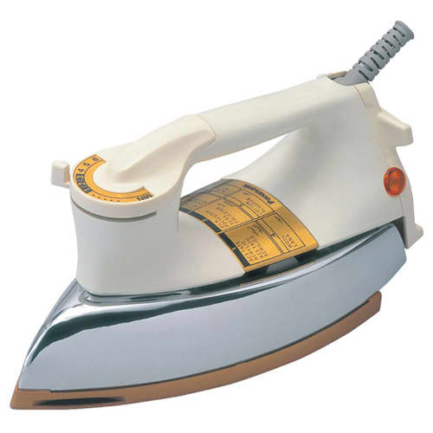
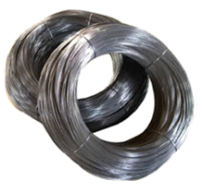
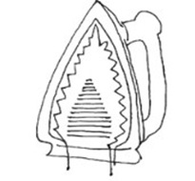
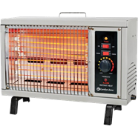
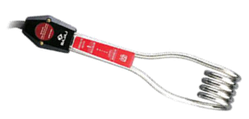
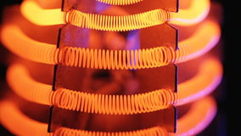
ইস্ত্রি
ইস্ত্রি
নাইক্রোম তার
নাইক্রোম তার
বিদ্যুৎ সংযোগে যেমন দেখায়
হিটার
হিটার
নাইক্রোম তার হল নিকেল, ক্রোমিয়াম এবং লোহার সংকর ধাতু ।
বৈদ্যুতিক ইস্ত্রি এবং হিটার ইত্যাদিতে নাইক্রোম তার ব্যবহৃত হয়।
Notes:
চিত্রগুলো দেখিয়ে শিক্ষক তার নিজের মতো করে প্রশ্ন করতে পারেন।

Slide 22
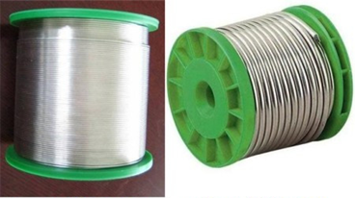
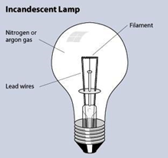
টাংস্টেন তার
বৈদ্যুতিক বাতির ফিলামেন্টে টাংস্টেন তার ব্যবহৃত হয়।
▪ আর কী কী কাজে টাংস্টেন তার ব্যবহৃত হয়?
বিদ্যুৎ-বাতির ফিলামেন্ট ছাড়াও এক্স-রে টিউবের টার্গেট ও ফিলামেন্ট ও টিআইজি ওয়েল্ডিং-এর ইলেকট্রোড হিসেবে টাংস্টেন-জাত শংকরের বহুল প্রচলন রয়েছে। ক্ষেপণাস্ত্রের ছেদন-ক্ষমতা বৃদ্ধির জন্যও টাংস্টেন ব্যবহৃত হয়।

Slide 23
মূল্যায়ন
১. রোধ কী?
পরিবাহীর তাপমাত্রা বাড়লে রোধ বাড়ে কেন?
পরিবাহীর রোধের দৈর্ঘ্যের সূত্রটি বল।
বৈদ্যুতিক বাল্বের ফিলামেন্টে টাংস্টেন তার ব্যবহার করা হয় কেন?
৫. পরিবাহীর রোধের সূত্র কয়টি?
ক ২ টি
খ ৩ টি
গ ৪ টি
ঘ ৫ টি।

Slide 24
তোমাদের বাসা/ বাড়ির বৈদ্যুতিক বাল্বগুলো কোনো কোনো সময় স্বাভাবিকের চেয়ে কম আলো দেয় কেন?

Slide 25
ধন্যব দ

